Slide 1
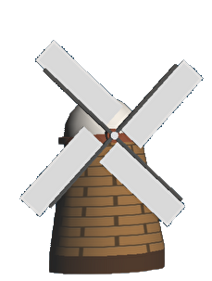
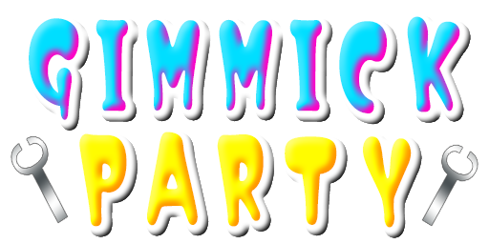
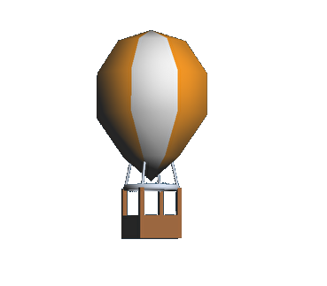
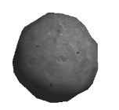
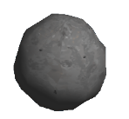
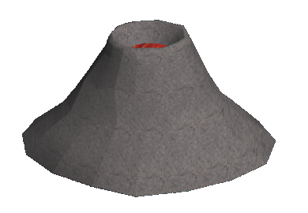
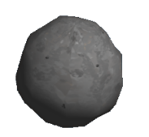
・ゲーム内容
GIMMICK PARTYは、コインを取得し
スコアを稼ぎながら、迫りくる障害物や
他プレイヤーの妨害を避けながらゴールを目指す
4人用3Dアクションゲームです。
テーマは障害物競走で
多数の障害物を配置した全三種のステージや
様々なプレイヤーのスキンや色変更、
パンチで妨害ができる点が見どころです
・工夫した点
ギミックを沢山実装した点
・こだわって作った点
プレイヤー間での妨害等の操作を実装した点

